Slide 1
Classifying murmurs
Biomedical Signal Processing
12.16.2022
Dominik Zsolt Homoki, Levente Maucha, Bálint Tamás

Slide 2
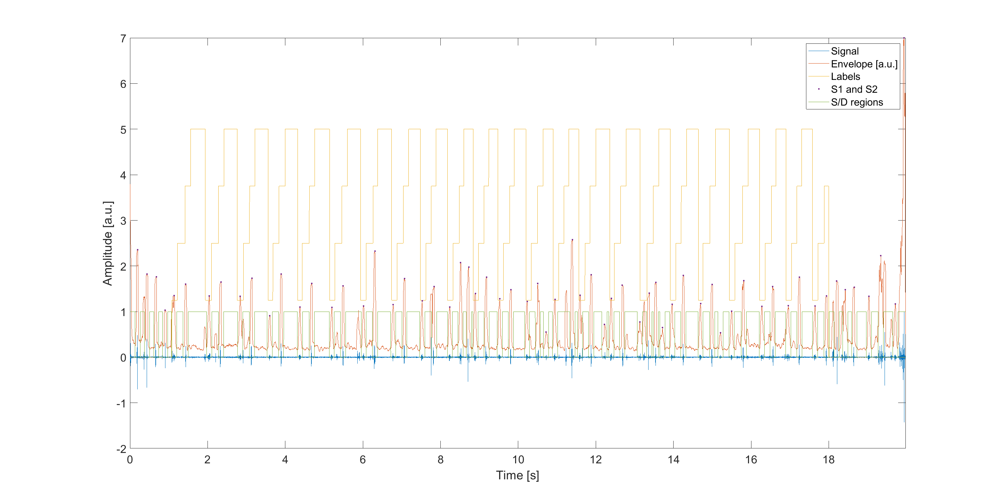
Heart sound detection
Notes:
Ezen a dián kellene a heart sound detectiont és a heart rate calculationt.
Igazából a sound detection a kulcs lépés onnan a heart rate és a sistole dyastole viszonylag könnyen jön. Itt lehetne mondani a szűrést, Hilbert transzformációt és az envelopeot.
A heart rate számítást is lehet itt mondani az viszonylag egyszerű
Average hit: 90.4 %
Average miss: 9.59 %
Average multihit: 0.0168 %
Hrdiff 8.2 %

Slide 3
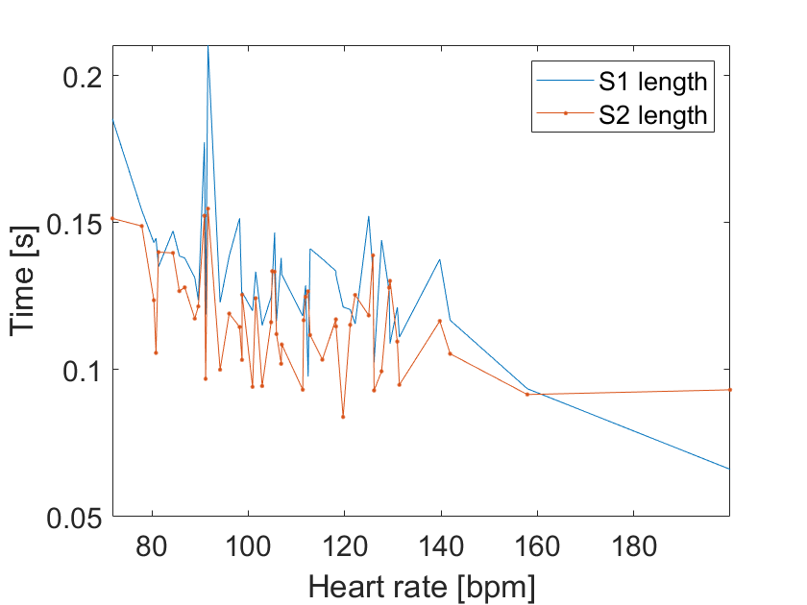
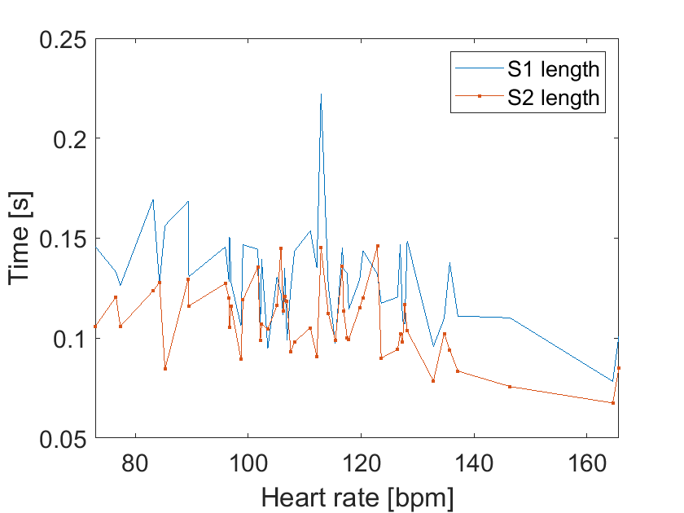
Systole/diastole regions
Notes:
Itt el lehet mondani miért döntöttünk úgy, hogy konstans-al lesz a sound lengtht

Slide 4
Systole/diastole regions
Notes:
Error 26.18 %

Slide 5
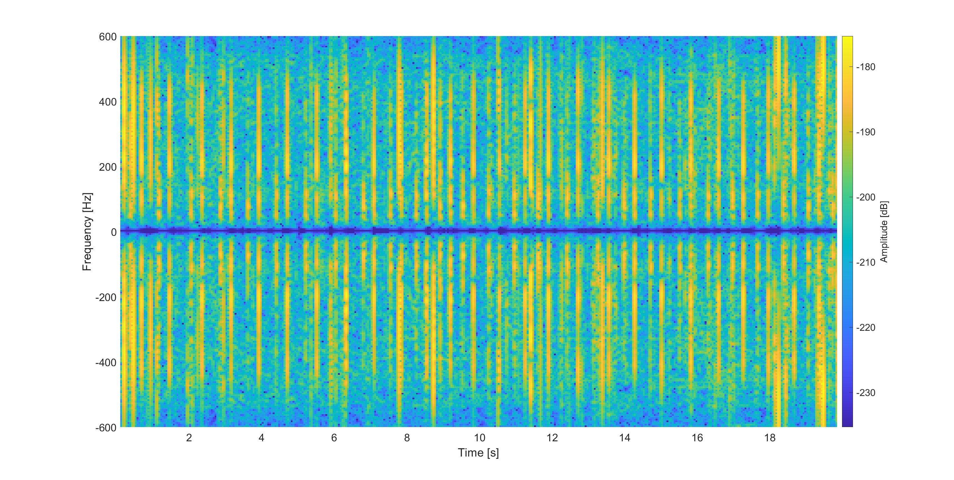
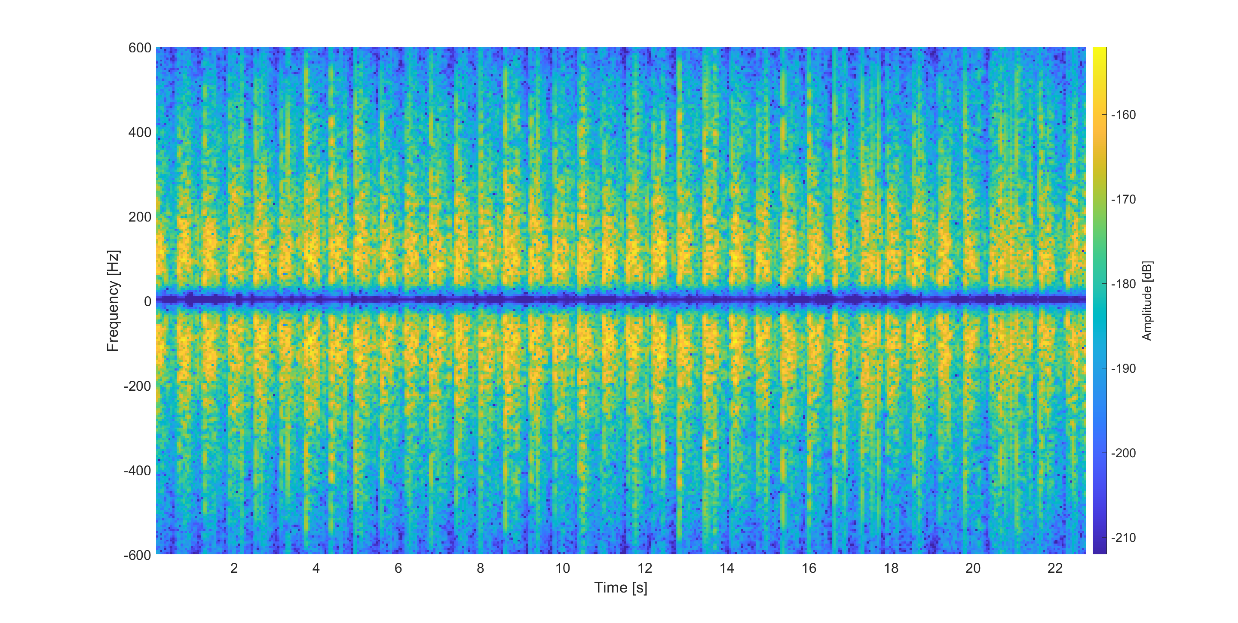
Classification
Notes:
Ezt majd én mondom
Sensitivity 78 %
Specificity 74 %

